Slide 1
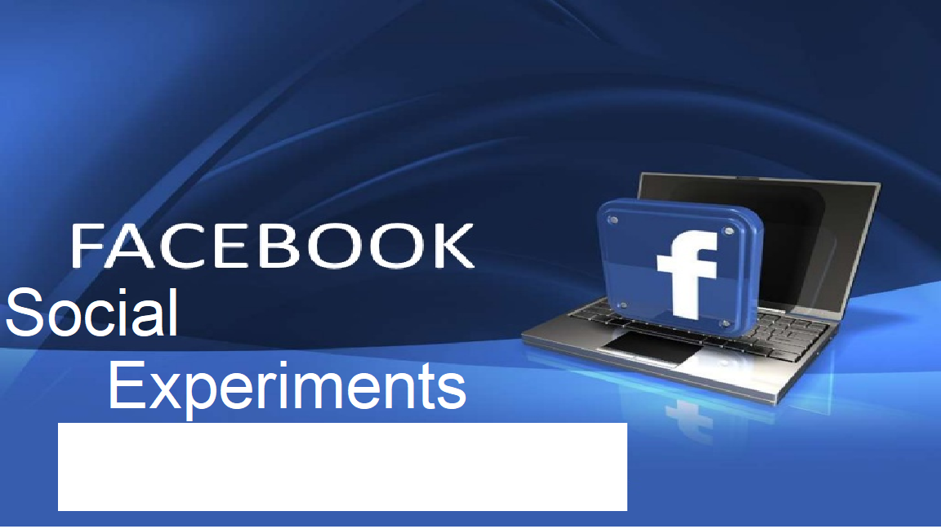
Prepared by: Mohammad Abu-Zenah ID1181965
Abudalrahman Mansour ID: 1182955

Slide 2

Introduction.
The first experiment.
The second experiment.
The third experiment.
The fourth experiment.
Conclusion.
References.

Slide 3
Introduction
قبل فترة ليست بالوجيزة انقلب الراي العام على Facebook و بدات حملة مقاطة كبيرة على هاشتاج #Delete_facebook وبعدها ظهر المدير التنفيذي لشركتي Tesla و (Elon Musk )SpaceX
وقال انه سوف يقوم بمسح حسابات الشركتين على فيسبوك ولم تستطع فيسبوك احتواء الامر وخسرت 100مليار دولار من قيمتها بالسوق...لماذا حدث كل هذا؟
3 صحف تنشر انه حصل تسريب لبيانات 87 مليون مستخدم لصالح شركة Cambridge Analyticaو هي شركة Data Miningو التي تقوم بتجميع معلومات عن الناس من خلال تفاعلاتهم على وصائل التواصل الاجتماعي وهي شركة مهمة جدا في الدعاية السياسية حيث اشنغلت في اكثر من 44 انتخابات اشهرها واهمها كانت انتخابات الرئاسة الامريكية عام2016 عندما كانت خلف المؤشح اليميني المثير للجدل Donald Trump الاقول تختلف على مدى قدرتهم وتأثيرهم الحقيقي لان هذه الشركة كانت تستخدم تقنية تسمى Psychographic Analysis بحيث ان من اجابات معينة وتصرفات معينة على ال social media يقدرون على تقسيم الناس لخمس خصائص شخصية مشهورة في علم النفس.
وعلى هذا الاساس يتنبأون باحتياحات هؤلاء الاشخاص وانفعالاتهم وميولهم وتغير هذه الامور مع الوقت كل هذا ليعرفوا اكثر عن الشخص ويرسلوا له الدعاية الانتخابية الانسب له ليقوم بالتصوت لمرشحهم
الوعي
الانفتاح
التوافق
التخالط
القلق

Slide 4
فيسبوك ليدهم اكثر من 2 مليار مستخدم (ربع الكوكب تقريبا) لذلك فان ليدهم كم معلومات مهولة وتعد خسارة كبيرة الا يستفيد علماء الاجتماع من هذا القدر من العملومات ليدرسوها وينتجو حقائق علمية تفيد البشرية حيث ان هذا يعتبر اكبر تجمع بشري بالتاريخ وليس من الصعب ان تجمع منه المعلومات.
قام احد الباحثين بجامعة كامبريدج(ألكسندر كوغان) بعمل ما يشبه كويز على فيسبوك يأل عن اسئلة شخصية وقد اجاب على هذا الكويز300 الف شخص ولكي يستطيعو ان يجيبو على هذا الكويز كان يجب عليهم تسجيل الدخول من حسابهم على فيسبوك وهذا لم يعطي فيسبوك فقط معلومات عن ال300 الف شخص بل اعطاه معلومات ايضا عن اصدقاء هؤلاء الاشخاص والبالغ عددهم87 مليون شخص ما يقرب من ربع مستخدمي فيسبوك في الولايات المتحدة والذي حدث بعد ذلك ان هذا الباحث وبشكل غير قانوني اعطى هذا المعلومات لشركة
.Cambridge Analytica
وفي الحقيقة لا نستطيع الجزم في اذا كانت هذه المعلومات ساعدت في فوز دونالد ترامب او لا, ولكن الذي نحن متاكدون منه ان الحالة النفسية والمزاجية للاشخاص ممكن ان تتغير بأشياء بسيطة جدا, وهذه الاشياء بالذات هي التي يقوم فيسبوك بدراستها بشكل جيد جدا.
هذه القصة هي مفتاح الموضوع الذي نريد التكلم عنه(اكبر تجارب عملها فيسبوك في تاريخه)
يوجد العديد من التجارب ولكن لضيق الوقت فقد اخترلنا لكم فقط 4 تجارب
ملاحظة: لقد علمنا عن هذه التجارب لانه قد نشرت في مجلات علمية, ولكن من الؤكد ان شركة فيسبوك قد قامت بتجارب اهم اكبر من هذه.

Slide 5
The first experiment in 2011 on 29 million users.
Do ads work better on you when your friends' names appear next to them, endorsing them?
هل تعمل الإعلانات بشكل أفضل عندما تظهر أسماء أصدقائك بجوارهم وتؤيدهم؟

Slide 6

هؤلاء ال29 مليون شخص كمجموعة منهم ظهر لهم اعلان وعليه ان احد اصدقائهم عمل Like لهذه الصفحة والباقي لم يظهر لهم ذلك (دراسة عادية) وقد كانت النتائج منطقية فمن المؤكد انه عند رؤية احد اصدقائي عمل Like لصفحة او منتج سوف اكون اكثر عرضة لرؤية هذا للمنتج وتفحصه وممكن ان اشتريه.
ولكن الامر المهم والشيق هو انه كيف تحول الاصدقاء في هذه التجربة الى (موديلز اعلانات) غير مدفوع الاجر.
الهدف من هذه التجربة هو جعل الإعلانات تعمل بشكل أفضل.

Slide 7
The second experiment in 2010 on 250 million users.
How does information spread on Facebook?
كيف تنتشر المعلومات على الفيسبوك؟

Slide 8
نفذت هذه التجربة على ربع مليار شخص(اكبر تجربة علمية في تاريخ البشرية).
الدراسة عادية جدا تتحدث باختصار عن كيفية انتشار الاخبار وكيف تنتقل من شخص لاخر وهكذا.
قام الباحثون "بشكل عشوائي" بتعيين 75 مليون عنوان URL في حالة "مشاركة" أو "عدم مشاركة". قد تكون الروابط عبارة عن مقالات إخبارية أو عروض عمل أو شقة للإيجار أو أخبار حفل موسيقي قادم.
في حال حصل الرابط على حالة "عدم مشاركة" ، فقد "اختفت" مما يعني أنها لن تظهر في ال News Feed يستثنى من ذلك الرسائل المباشرة لانها موجهة للشخص.
قام الباحثون بالمقارنة بين المنشورات من كلا النوعين اراد العلماء معرفة ان كانت بعض المنشورات التي حالتها هي (عدم المشاركة) وجدت طريقة للانتشار ام لا.
النتيجة كانت انه من المرجح أن تنشر المعلومات إذا كان بإمكانك رؤية الأصدقاء يشاركونها. وجد الباحثون أن الأصدقاء البعيدين يعرضونك على الأرجح لمعلومات جديدة أكثر من أصدقائك المقربين.

Slide 9
The third experiment in 2010 on 61 million users.
Can it encourage people to vote?
هل يمكن أن تشجع الناس على التصويت؟

Slide 10
نفذت هذه التجربة على 61مليون شخص(اقل من التجربة السابقة ولكنه رقم مهول تقريبا شعب كامل).
الدراسة مثيرة للاهتمام حيث كان يتم وضع I Voted على News Feed وعندما يصوت احد اصدقائك يظهر لك أنه قد صوت على ال News Feed.
النتائج كانت انه عندما يشاهد الشخص ان اصدقائه قد صوتو فان هذا يزيد فرصة مشاركته في الانتخابات.
ادعى فيسبوك انه بهذا قد قام بزيادة نسبة الناس الاضافية التي صوتت كانت بسيطة 0.5%.
ولكن عند تطبيقها على 61 مليون شخص فإنه سوف ينتج 300 ألف صوت اضافي (ممكن أن يغيروا من نتيجة الإنتخابات).
وقد إستفاد فيسبوك من خاصية أن الناس لا يحبون أن يكونو غرباء , فعندما تشاهد أن أصدقائك قد صوتوا , فأنت تريد أن تصبح مثلهم ولا تريد السير وحيدا.
وأعتقد أن هذه التجربة مهمة جدا, لانك قد جعلت أشخاص يقومون بالتصويت , مع أنهم لم يرغبوا بذلك , بمجرد وضع زر فقط بهذه الحركة البسيطة من فيسبوك.

Slide 11
The fourth experiment in 2012 on 700,000 users .
emotion-manipulation experiment on.
تجربة التلاعب بالعواطف؟

Slide 12
نفذت هذه التجربة بالتعاون مع باحثين من جامعتي كورنيل وكاليفورنيا في سان فرانسيسكو .
الدراسة قامت على تقليل المنشورات الايجابية في ال News Feed لمجموعة من الناس والمجموعة الأخرى قاموا بتقليل المنشورات السلبية في ال News Feed .
وكان هدف الباحثين اختبار إذا ما كانت الرسائل الايجابية أو السلبية يمكنها أن تؤثر على الحالة المزاجية للمستخدم ودفعه لنشر محتوى ايجابي أو سلبي على صفحته الشخصية.
و النتيجة كانت أن مشاعر أصدقائك تؤثر بمشاعرك وبحالتك النفسية ( أمر معروف وبديهي) ولكن المثير للاهتمام هو قوة فيسبوك حيث أن أصدقائك لم يقوموا بعمل أي شيء, فيسبوك هو الذي غير الأولوية
التي تترتب فيها المنشورات وهذا يعني أنه فقط من خلال تغيير ترتيب المنشورات يستطيع فيسبوك تغير حالتك النفسية.
وخلصت الدراسة إلى أن "النتائج تشير إلى أن المشاعر السائدة بين مجموعة الأصدقاء على فيسبوك تنتقل بلا وعي إلى الآخرين عبر ما يسمى بعدوى المشاعر".
وطبقا لقواعد فيسبوك التي يوقع المستخدمون مسبقا بالموافقة عليهاـ فإن إجراء تلك الدراسات على المستخدمين دون علمهم أمرا لا يخالف القانون.

Slide 13
يمكن التحكم في الحالة النفسية لسكان دولة معينة وجعلها سلبية , عن طريق إظهار مشاكل الناس والمنشورات السلبية بشكل أكبر على Time Line .
يوجد دراسات مشهورة تؤكد على سهولة التحكم بمشاعر الناس, فمثلا يمكن التحكم بمشاعرهم عن طريق تغيير ترتيب ال Menu في المطاعم .
هناك كتاب Nudge ل Cass R. Sunstein و ٌRishard H. Thaler حيث اهتموا بمعرفة الأشياء التي يمكن أن تغير من تصرفات الناس وأيضا درسوا تصميم الاختيارات Choice Architecture . طريقة عرض الخيارات التي تظهر للأشخاص أنهم أحرار في الاختيار . فمثلا صياغة السؤال يمكن أن تحدد إجابتك ول تم صياغة نفس السؤال بطريقة أخرى لكانت الإجابة مختلفة ,مثال ذلك تجربة تفشي مرض والذي سوف يقتل 600 شخص والتي تم دراستها في المساق .
وتكمن أهمية فيسبوك في أنه يوجد Application تتدرج تحته مثل meesanger و Instgram الأمر الذي أمكن إجراء تجارب على كمية كبيرة من الناس .
Conclusion.
.Postsيمكن ل فيسبوك أن يتحكم بمشاعر الناس عن طريق تغيير في ترتيب المنشورات

Slide 14
References.
https://www.forbes.com/sites/kashmirhill/2014/07/10/facebook-experiments-on-users/?sh=3e9943151c3d
https://www.youtube.com/watch?v=mrnXv-g4yKU
https://arxiv.org/pdf/1206.4327v1.pdf

